Slide 1
ДИПЛОМНАЯ РАБОТА
Разработка корпоративного сайта
DF
с возможностью онлайн-заказов
и аналитикой
DFORM Studio
Студент:
ФИО студента
Направление:
Направление
Руководитель:
(ФИО руководителя)
Кафедра:
Кафедра
Северо-Кавказская государственная академия · Черкесск, 2026

Slide 2
Актуальность темы
70%+
Онлайн-заказы
Аналитика данных
потребителей изучают сайт перед обращением к компании
снимают ограничение рабочих часов и структурируют первичные брифы
необходима для обоснованного планирования загрузки и услуг
Готовые платформы
CMS-панель
не покрывают специфику творческих компаний
обеспечивает независимость от разработчика при обновлениях
⟶ Индивидуальная разработка — единственное решение, обеспечивающее полный функционал без компромиссов с дизайном, гибкостью и независимостью
DFORM Studio

Slide 3
Объект, предмет и цель работы
Объект исследования
Процесс автоматизации взаимодействия компании сферы услуг с клиентами посредством корпоративного веб-сайта
Предмет исследования
Методы и средства разработки корпоративного сайта с интегрированными модулями онлайн-заказов и аналитики на основе современного стека веб-технологий
Цель работы
Проектирование и реализация корпоративного сайта, обеспечивающего представление информации об услугах, приём и управление онлайн-заявками, а также сбор и визуализацию аналитических данных о деятельности студии
DFORM Studio

Slide 4
Задачи дипломной работы
1
Анализ предметной области и потребностей компаний сферы услуг
6
Реализация серверной части с REST API и аутентификацией
2
Обзор существующих решений и обоснование индивидуальной разработки
7
Разработка клиентского интерфейса с адаптивной вёрсткой
3
Формулирование функциональных и нефункциональных требований
8
Реализация системы заказов, CMS-панели и модуля аналитики
4
Выбор и обоснование технологического стека
9
Функциональное тестирование и развёртывание на Render.com
5
Проектирование структуры БД и архитектуры приложения
DFORM Studio

Slide 5
Технологический стек
Фронтенд
Бэкенд
React 19
Node.js
React Router 7
Встроенный http-сервер
Context API + Хуки
REST API
CSS Custom Properties
bcrypt (хэширование)
Fetch API
Сессии + Cookies
База данных
Инфраструктура
MySQL
Git + GitHub
16 таблиц
Render.com
5 внешних ключей
CI/CD авто-деплой
Нормализация 3НФ
HTTPS / TLS
schema.sql
ENV переменные
DFORM Studio

Slide 6
Архитектура системы
БРАУЗЕР
HTTP/JSON
NODE.JS СЕРВЕР
fs.read/write
JSON / MySQL
React SPA
REST API
16 таблиц
ПОСЕТИТЕЛЬ
АДМИНИСТРАТОР
RENDER.COM
Публичный сайт
CMS + Аналитика
Облачный хостинг
Клиент-серверная SPA-архитектура: фронтенд (React) ↔ бэкенд (Node.js HTTP) ↔ хранилище (MySQL / JSON). В production: Node.js раздаёт скомпилированный React-билд как статику — единый сервис на Render.
DFORM Studio

Slide 7
Структура базы данных (MySQL)
16 таблиц · 5 внешних ключей · Нормализация до 3НФ
orders
services
service_features
portfolio
id
VARCHAR(64)
PK
id
VARCHAR(64)
PK
id
INT
PK AI
id
VARCHAR(64)
PK
name
VARCHAR(255)
icon
VARCHAR(10)
service_id
VARCHAR(64)
FK
title
VARCHAR(255)
email
VARCHAR(255)
title
VARCHAR(255)
feature
VARCHAR(255)
category
VARCHAR(100)
phone
VARCHAR(50)
NULL
description
TEXT
sort_order
INT
client
VARCHAR(255)
service_id
VARCHAR(64)
FK
price
VARCHAR(100)
year
VARCHAR(10)
description
TEXT
duration
VARCHAR(100)
description
TEXT
budget
VARCHAR(100)
NULL
color
VARCHAR(20)
status
ENUM
new|in_prog…
stats_*
VARCHAR(100)
×3
created_at
DATETIME
portfolio_tags
team
analytics
analytics_orders_by_day
id
INT
PK AI
id
INT
PK AI
id
INT
PK AI
id
INT
PK AI
portfolio_id
VARCHAR(64)
FK
name
VARCHAR(255)
total_orders
INT
analytics_id
INT
FK
tag
VARCHAR(100)
role
VARCHAR(255)
total_revenue
INT
date
DATE
UNIQUE
sort_order
INT
bio
TEXT
count
INT
initials
VARCHAR(5)
color
VARCHAR(20)
PK = первичный ключ · FK = внешний ключ · AI = AUTO_INCREMENT · Не показано: site_hero, site_about, site_cta, site_footer, clients, stats, company_values, contacts, social_links
DFORM Studio

Slide 8
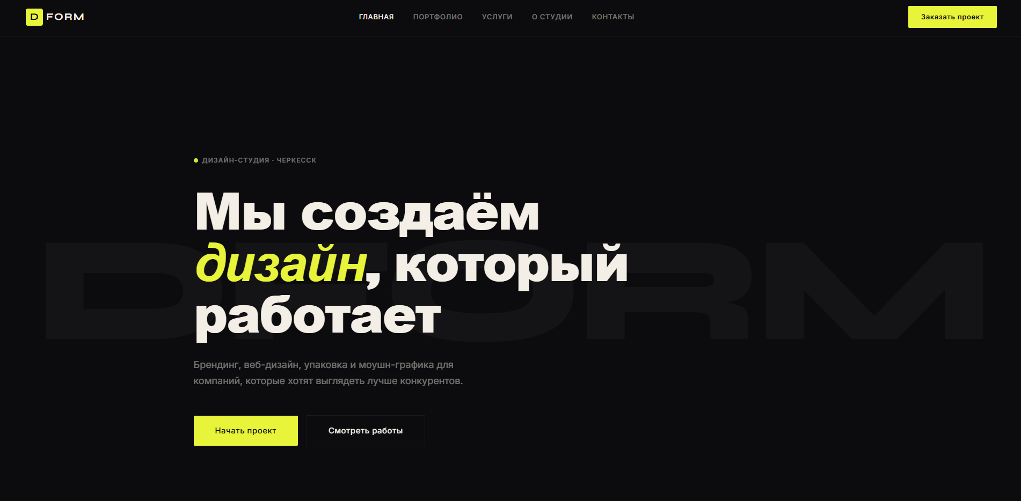
Экранные формы — 1. Главная страница
Hero-блок, счётчики, портфолио preview, услуги preview, CTA
Ключевые особенности
Полноэкранный hero с заголовком
Счётчики (150+ проектов, 5 лет)
Превью портфолио (3 кейса)
Превью услуг (карточки)
CTA-блок с кнопкой заказа
Рисунок 1 — Главная страница
DFORM Studio

Slide 9
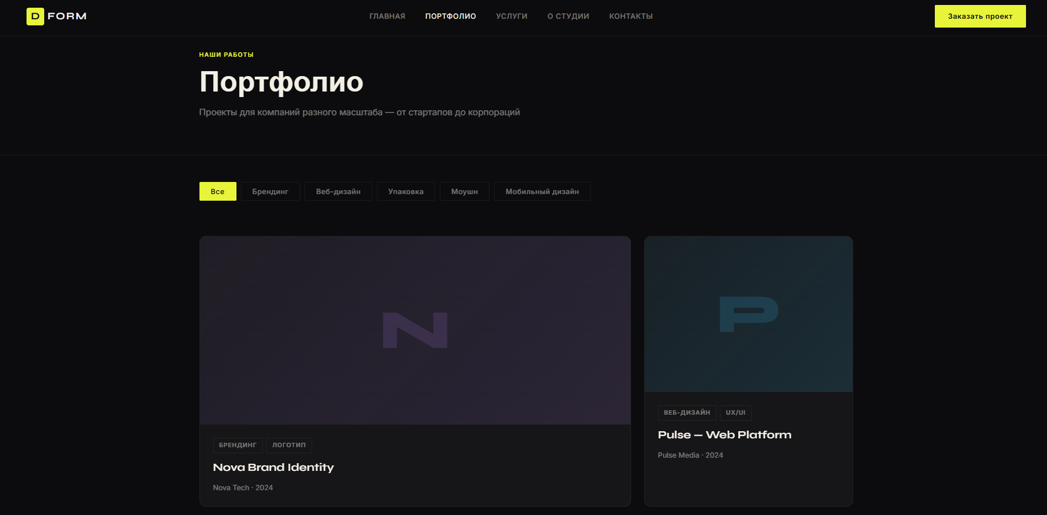
Экранные формы — 2. Страница портфолио
Сетка проектов с фильтрацией по категориям
Ключевые особенности
Фильтрация по категориям
Карточки с акцентным цветом
Детальная страница кейса
Теги и статистика проекта
Клиентская фильтрация (без запросов)
Рисунок 2 — Страница портфолио с фильтрацией
DFORM Studio

Slide 10
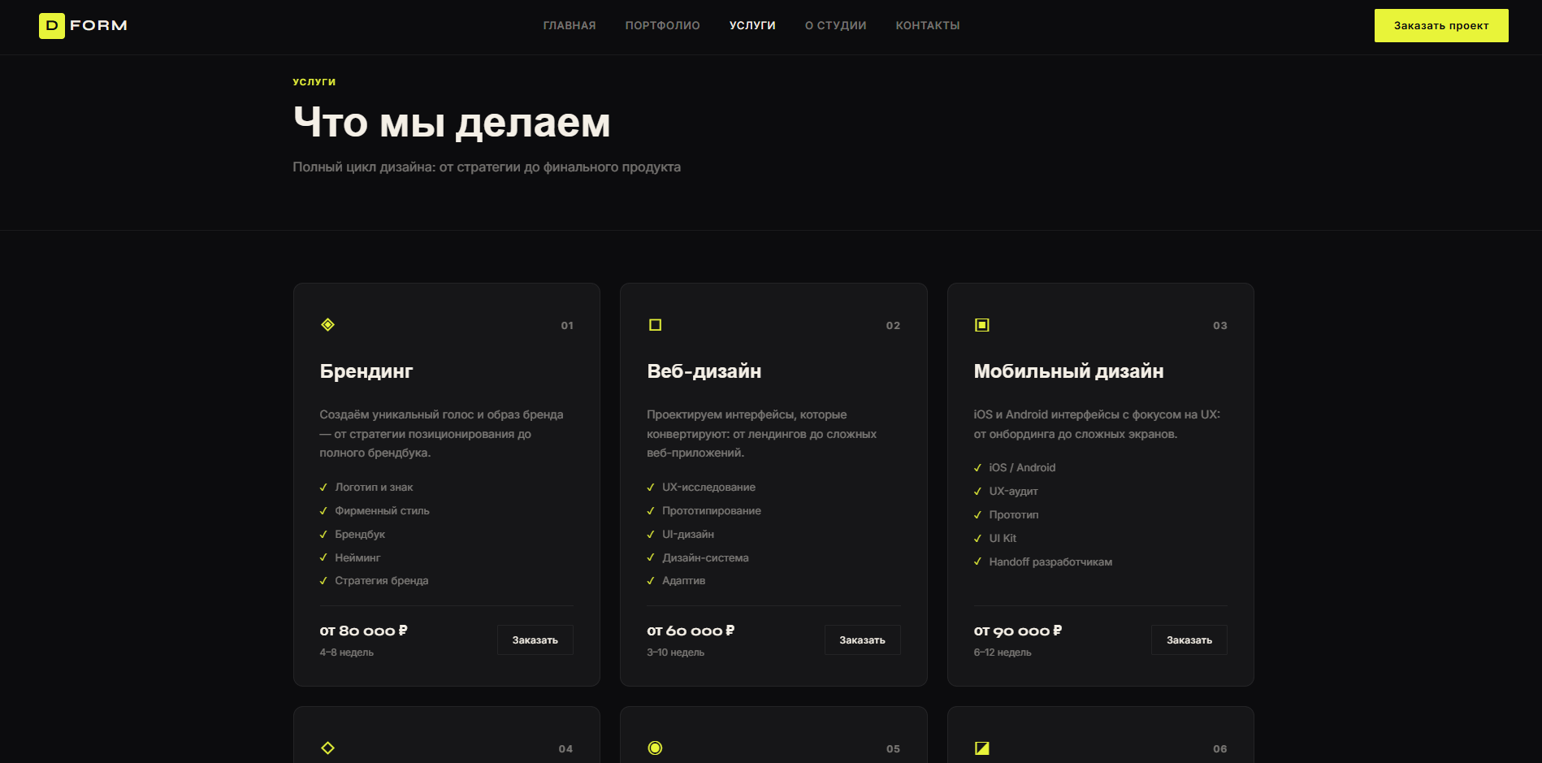
Экранные формы — 3. Страница услуг
Карточки услуг с ценами и перечнем работ
Ключевые особенности
Иконка + название услуги
Описание и ценовой ориентир
Срок выполнения
Перечень включённых работ
Кнопка оформления заказа
Рисунок 3 — Страница услуг
DFORM Studio

Slide 11
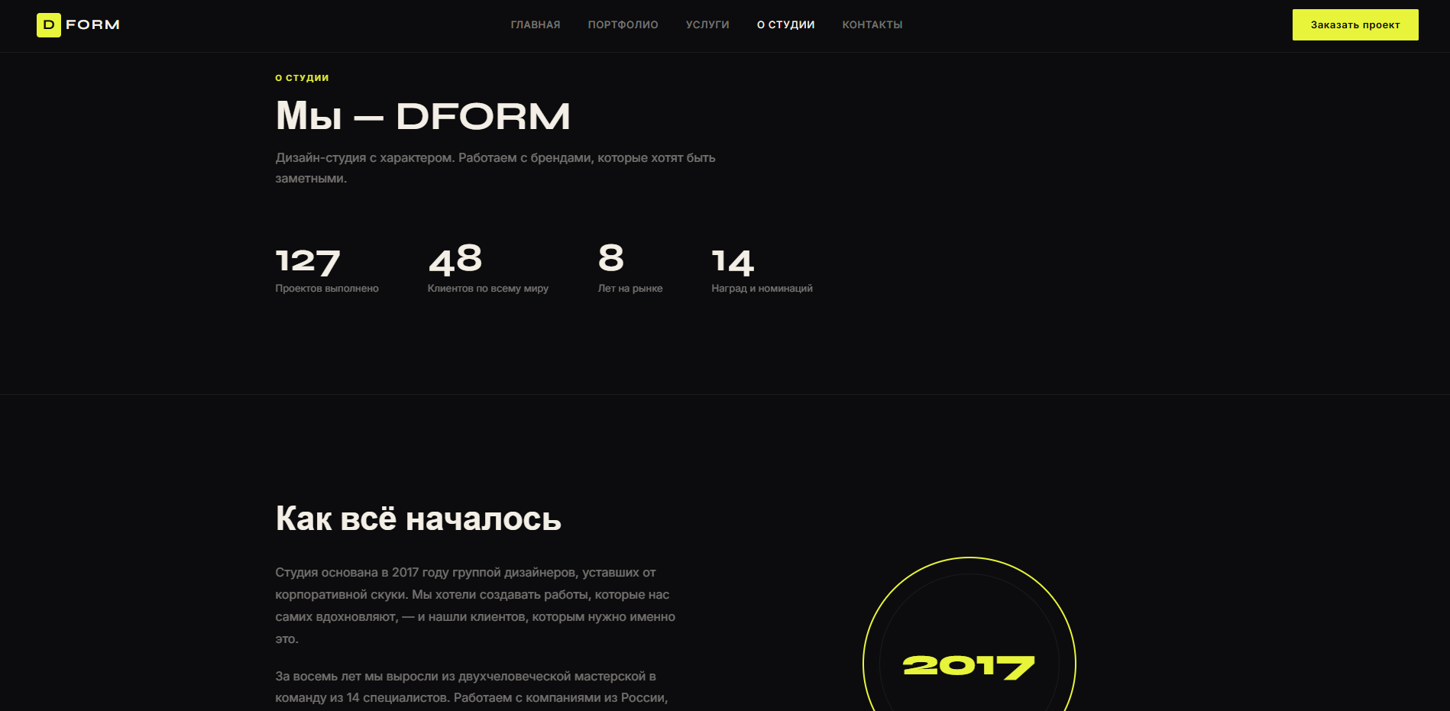
Экранные формы — 4. Страница «О студии»
История, команда, ценности, клиенты, статистика
Ключевые особенности
История студии (текст из CMS)
Карточки команды с аватарами
Блок ценностей компании
Список клиентов студии
Числовые показатели
Рисунок 4 — Страница «О студии»
DFORM Studio

Slide 12
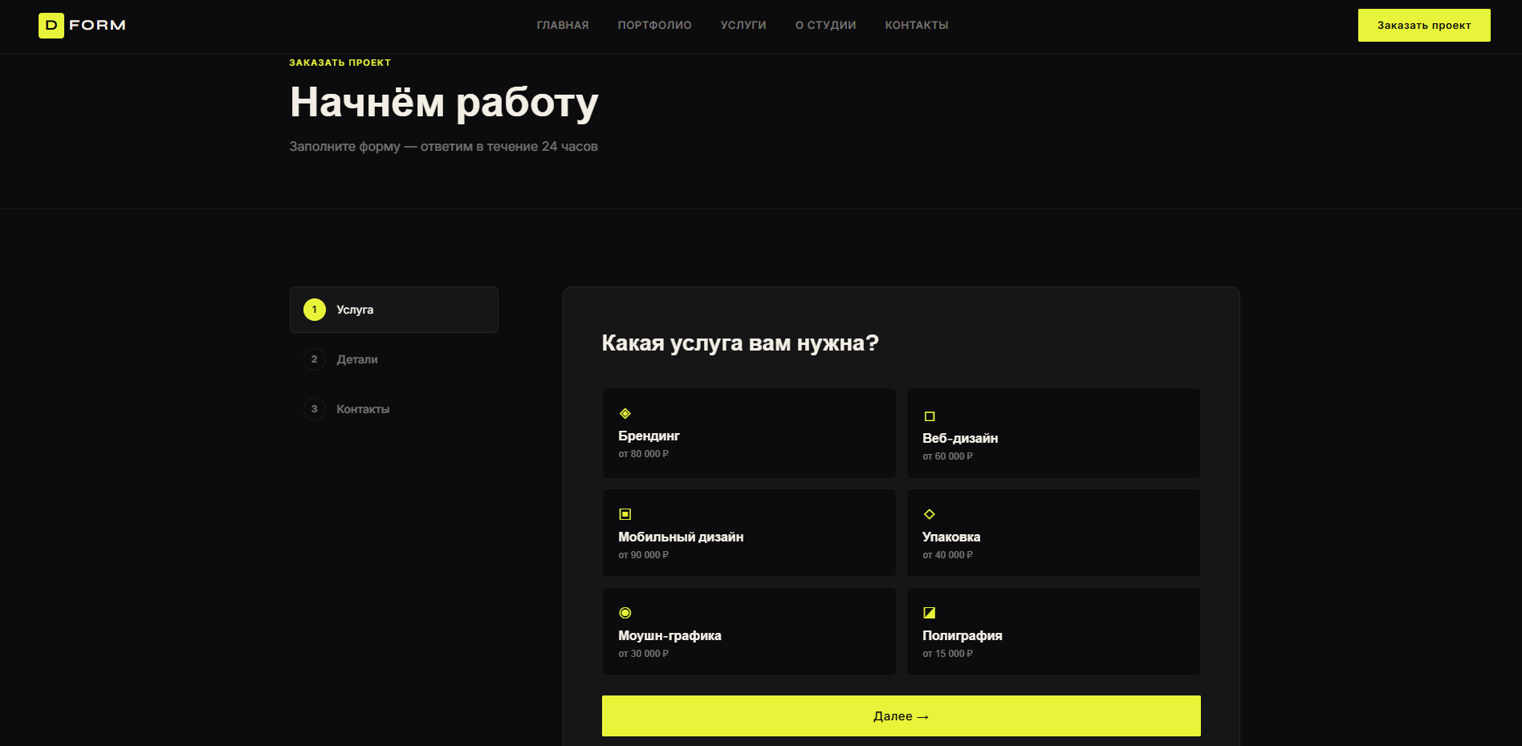
Экранные формы — 5. Форма заказа
Многошаговая форма: услуга → описание → бюджет → контакты
Ключевые особенности
Шаг 1: выбор услуги (карточки)
Шаг 2: описание задачи
Шаг 3: бюджет (опционально)
Шаг 4: контактные данные
Индикатор прогресса + валидация
Рисунок 6 — Форма заказа, шаг 1 — выбор услуги
DFORM Studio

Slide 13
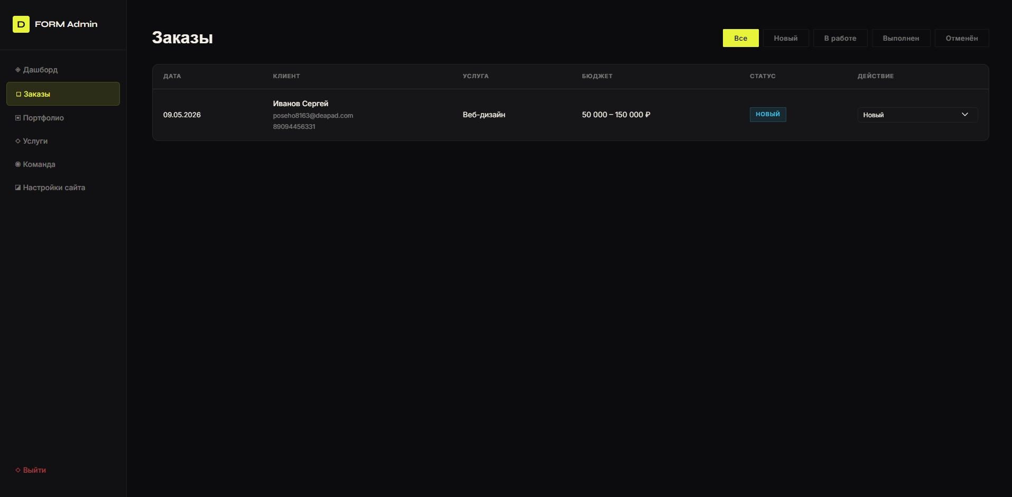
Экранные формы — 6. Административная панель — Заказы
Список заявок, детальное модальное окно, смена статуса
Ключевые особенности
Таблица заявок (новые сверху)
Цветовое кодирование статусов
Модальное окно с деталями
Активные ссылки: mailto + tel
Смена статуса без перезагрузки
Рисунок 9 — Список заявок в административной панели
DFORM Studio

Slide 14
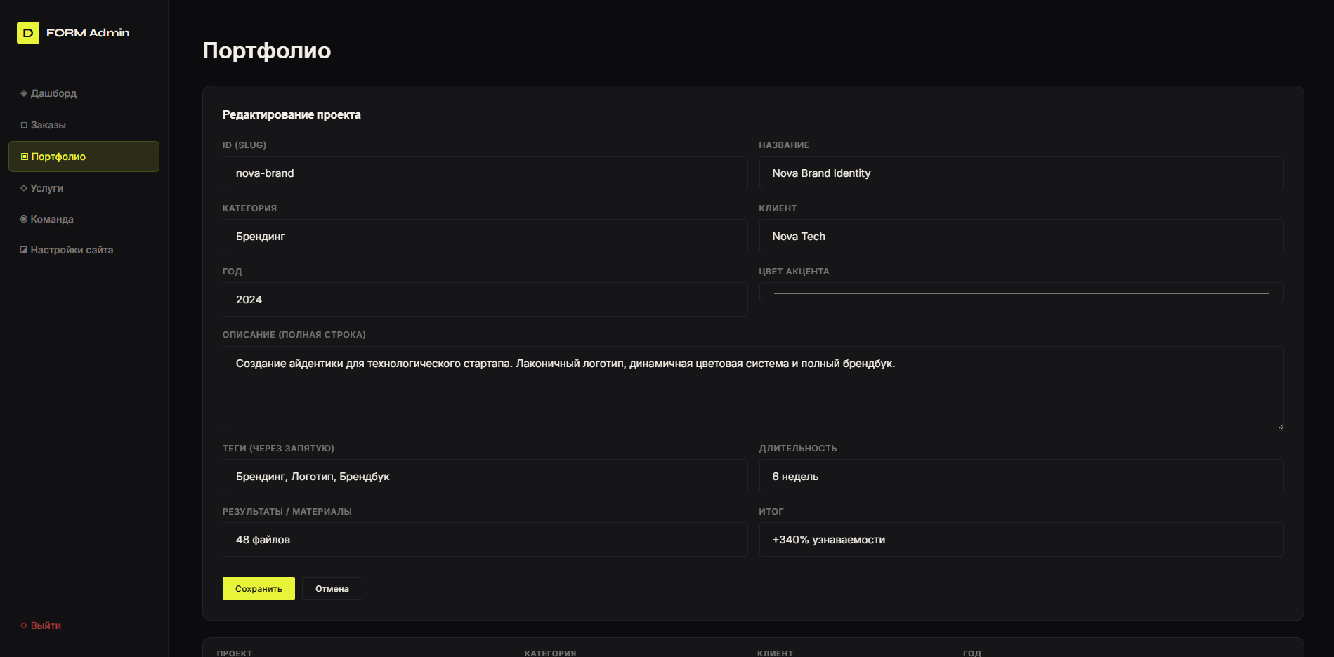
Экранные формы — 7. Административная панель — CMS
Управление контентом всех разделов сайта
Ключевые особенности
Редактирование портфолио (+ теги)
Управление услугами (+ список работ)
Редактирование команды (аватар)
9 подразделов настроек сайта
Изменения → мгновенно на сайте
Рисунок 12 — Форма редактирования проекта в портфолио
DFORM Studio

Slide 15
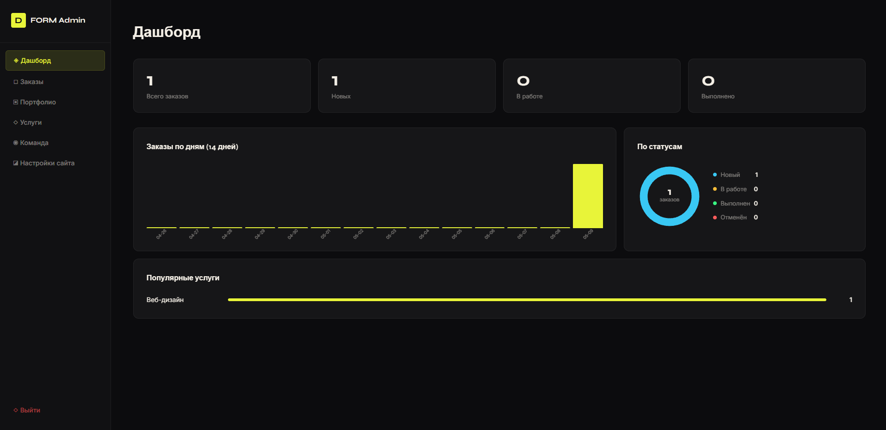
Экранные формы — 8. Модуль аналитики
Сводные показатели, график, распределение по статусам и услугам
Ключевые особенности
Карточки: всего / новых / в работе
Линейный SVG-график (30 дней)
Распределение по статусам
Распределение по услугам
Кнопка обновления данных
Рисунок 11 — Аналитический дашборд
DFORM Studio

Slide 16
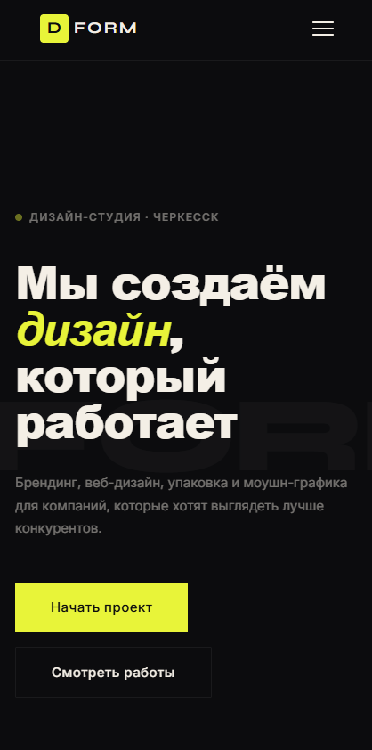
Экранные формы — 9. Адаптивная вёрстка
Корректное отображение от 320px до 1920px на всех устройствах
Ключевые особенности
CSS media queries (768px, 480px)
Мобильное меню навигации
Одноколоночные сетки на mobile
clamp() для масштабирования шрифтов
Протестировано: iPhone SE, iPad, FHD
Рисунок 13 — Сравнение десктопного и мобильного вида
DFORM Studio

Slide 17
Результаты тестирования
Функциональное тестирование
Кросс-браузерное тестирование
Адаптивность 320 – 1920px
Все ключевые сценарии пройдены: заказ, аутентификация, CMS, аналитика
Chrome, Firefox, Edge, Safari — все браузеры работают корректно
iPhone SE, iPhone 12, iPad, Full HD — без замечаний ко всем форматам
✓ Пройдено
✓ Пройдено
✓ Пройдено
Безопасность админ-панели
Производительность API
Выявленные дефекты
401 без сессии, bcrypt-пароли, HttpOnly cookies, CORS настроен
Время ответа API < 200 мс, загрузка страниц < 2 с
3 дефекта обнаружено и устранено: SVG/Safari, CORS, service_features
✓ Пройдено
✓ Норма
→ Исправлено
DFORM Studio

Slide 18
Выводы
1
Цель достигнута
Корпоративный сайт с онлайн-заказами, CMS и аналитикой спроектирован и реализован
2
Система готова к эксплуатации
Приложение развёрнуто на Render.com и доступно по публичному URL
3
Независимость от разработчика
Административная панель управляет 9 разделами сайта без знания кода
4
Информационная основа решений
Аналитический дашборд с графиком и распределениями обеспечивает данные для планирования
5
Архитектура масштабируема
Решение адаптируемо для других компаний сферы услуг с минимальными доработками
6
Требования выполнены
Все функциональные и нефункциональные требования подтверждены тестированием
DFORM Studio

Slide 19
Доклад окончен.
Спасибо за внимание!
Северо-Кавказская государственная академия · Черкесск, 2026
DF
DFORM Studio

